Slide 1
Trabalho prático MPEI - 2024/2025
João Su - 112790
Gabriel Boia - 113167

Slide 2
Tema
Sistema para recomendação de música tendo em conta os gostos de um dado utilizador.
Neste trabalho prático serão exploradas 3 técnicas diferentes lecionadas nas aulas de MPEI.
Tendo cada técnica uma funcionalidade diferente neste projeto, com o objetivo de se complementarem de forma a implementar as funcionalidades pretendidas.

Slide 3
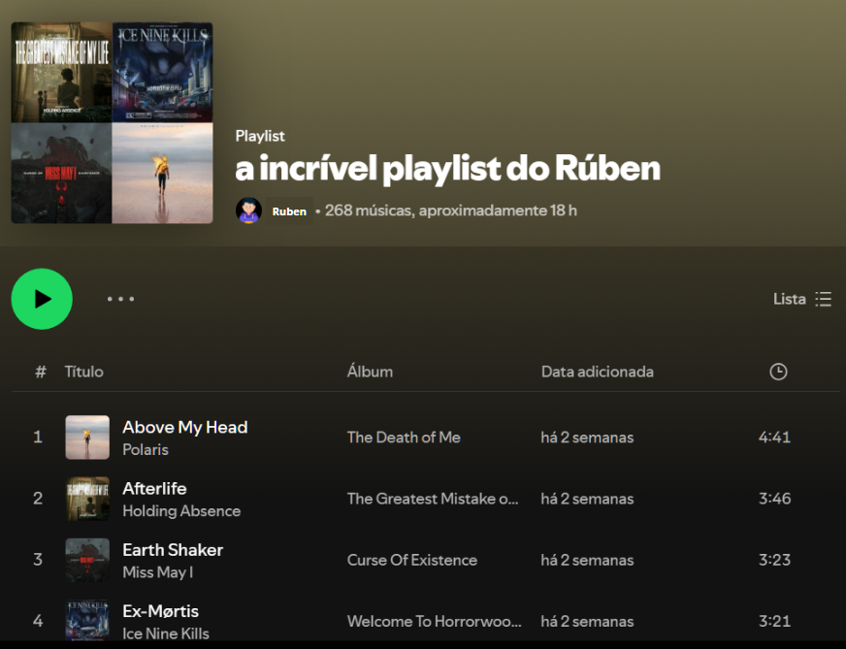

Problema
Gostava de adicionar novas músicas à minha playlist
Rúben

Slide 4
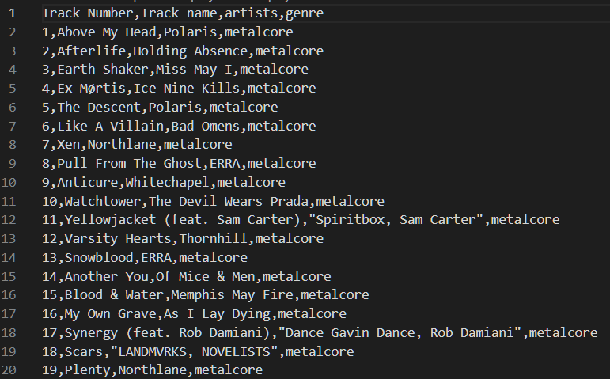
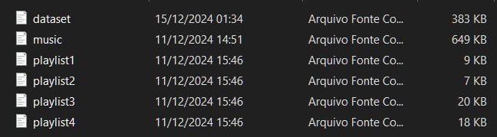
Datasets
Metadados
https://www.kaggle.com/

Slide 5
Bloom Filter
(1)remover músicas repetidas do próprio dataset
Dataset
Dataset filtrado
final
Bloom Filter (1)
Dataset filtrado
Bloom Filter (2)
Playlist do Rúben
(2) remover músicas do dataset que já estejam na playlist

Slide 6
Min Hash
Playlist do Rúben
Min Hash
distâncias
Playlist (2)*
Playlist mais similar em relação à playlist do Rúben
Playlist (1)
Playlist (2)
* playlist(2) irá passar por um filtro bloom, removendo as músicas que já estejam na playlist do Rúben
Playlist (3)
Playlist (4)

Slide 7
Naive Bayes
Playlist do Rúben
Calcular probabilidades das classes existentes
Calcular probabilidades para cada palavra
Matriz com a contagem da ocorrência de palavras por documento
Dividir matriz em treino e teste
As probabilidades são calculadas usando os dados de treino

Slide 8
Naive Bayes
Playlist (2) filtrado
Classificador Naive Bayes treinado
Array com a classificação de cada música
+
Músicas aleatórias do dataset filtrado final
As músicas são classificadas come LIKE ou DISLIKE
Remover músicas classificadas como DISLIKE

Slide 9

Questões técnicas
Filtro Bloom:
Hash Functions -> string2hash (djb2 e sdbm)
(From: https://www.mathworks.com/matlabcentral/fileexchange/27940-string2hash)
n Hash Functions (a partir de duas Hash Functions):
(From: http://willwhim.wpengine.com/2011/09/03/producing-n-hash-functions-by-hashing-only-once/)

Slide 10


Questões técnicas
Filtro Bloom:
k : número de hash functions
m : tamanho do filtro bloom
(From: https://matthias.vallentin.net/blog/2011/06/a-garden-variety-of-bloom-filters/)

Slide 11

Questões técnicas
Min Hash:
Hash Function -> Universal hashing
(From: https://en.wikipedia.org/wiki/Universal_hashing)
k = 200 : número de hash functions
Tamanho dos shingles = 5

Slide 12
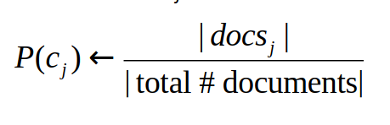
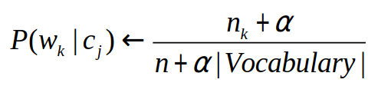
Questões técnicas
Naive Bayes:
Probabilidades das classes
Probabilidades das músicas

Slide 13
DEMO

